Slide 1
Practical Chinese
09/10/2018

Slide 2
复习
单词
https://quizlet.com/324419382/22-42-flash-cards/

Slide 3
烦恼-苦恼
凡是都往坏处想，那是自寻________。
爸爸的病一直治不好，妈妈________得吃不下饭。
哥哥已经考了好几次大学了，还是考不上，他十分________。
你就不要为这些小事________了。

Slide 4
生词

Slide 5
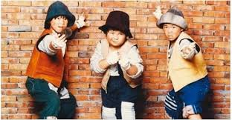
小子 xiǎozi
解释
n. 男孩子
例句：
这个小子不但可爱，而且也很细心。
这小子什么都不怕，非常勇敢。
Notes:
哥哥

Slide 6
无论如何 wúlùnrúhé
解释
Adv. 表示不管条件怎么样，结果都不变。
例句：
我已经没有办法了，请你无论如何都要帮我。
无论如何，这件事你都得解释清楚。

Slide 7
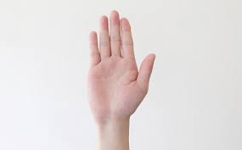
手心 shǒuxīn
解释
手掌的中心部分。
例句：
你的手心都湿了，别太紧张。
你是逃不出我的手心的。
Notes:
西遊記 如来佛

Slide 8
遥远 yáoyuǎn
解释
很远
指距离远：遥远的地方、遥远的太空、遥远的国家、遥远的城市
指时间长：遥远的未来、遥远的过去
例句：
母亲在遥远的城市工作，我很想念她。
我希望遥远的未来我们会幸福。

Slide 9
有限 yǒuxiàn
解释
数量不多，程度不高。
例句：
人的生命是有限的。
因为时间有限，我们必须要加快速度才能完成。

Slide 10
忧郁 yōuyù
解释
忧伤、愁闷。（忧郁--忧愁）
例句：
最近一直下雨，我的心也很忧郁。
这幅画上的女人脸上露出忧郁的微笑。

Slide 11
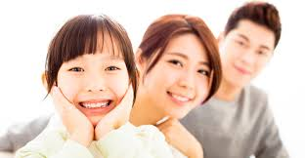
独生女dúshēngnǚ
解释
唯一的女儿。
例句：
刘先生把他所有的钱都留给了他的独生女。
这个妹子是独生女。

Slide 12
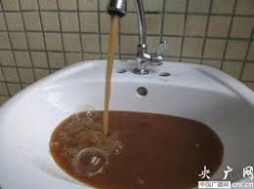
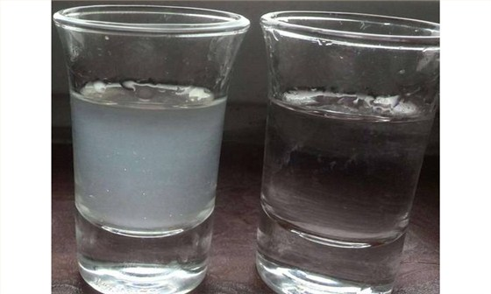
浑浊húnzhuó
解释
（水、空气等）含有杂质，不干净、不新鲜
浑浊的+n. ：浑浊的眼睛、浑浊的水、浑浊的空气
近义词：污浊 反义词：清澈
例句
浑浊的河水现在变干净了。
我讨厌病房里浑浊的空气。

Slide 13
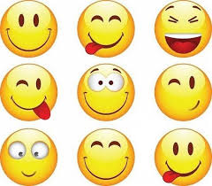
表情 biǎoqíng
解释
n. 表现在面部或姿态上的思想感情。
例句：
妹妹的表情看起来十分得意。
他像个木头人，脸上没有任何表情。

Slide 14
半晌 bànshǎng
解释
半天。
例句：
奶奶想了半晌，才想起我是谁。
他的眉头紧锁，沉默了半晌才说话。

Slide 15
开口 kāikǒu
解释
张口嘴说话或发声。
例句：
没等我开口，妈妈就知道我想要说什么了。
我正要开口问他，他就走了。

Slide 16
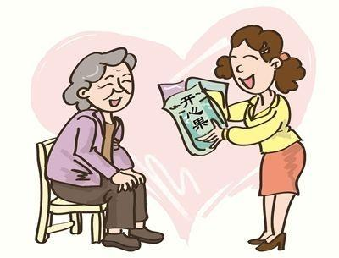
孝敬 xiàojìng
解释
孝顺尊敬长辈，把物品献给比自己地位、辈分高的人，表示敬意。
尊敬：孝敬父母、孝敬长辈
给长辈送礼物：这些水果是孝敬爷爷的
可以受程度adv.的修饰：十分孝敬、非常孝敬
近义词：孝顺
例句：
儿女们都认为孝敬父母是应该的。
过年了，买些礼物孝敬爸爸妈妈吧。

Slide 17
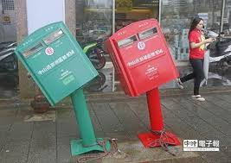
邮筒 yóutǒng
解释
信筒。Postbox
例句：
请把这封信投到邮筒里。
这条路的拐角处有个邮筒。

Slide 18
荒诞 huāngdàn
解释
极不真实；极不近情理。fantastic; absurd; incredible
荒诞的+n. ：荒诞的故事、荒诞的想法、荒诞的行为、荒诞的梦
近义词：荒唐、离奇；反义词：真实、实在
例句：
这种事情是不可能的，太荒诞了！
对于那种荒诞的说法，大家都不可相信。

Slide 19
假如 jiǎrú
解释
连词。 如果。
例句：
假如下雨的话，明天的比赛就取消。
假如你有一百万，你要怎么花？

Slide 20
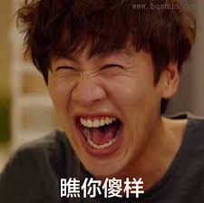
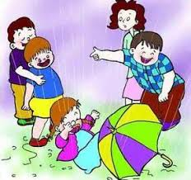
嘲笑 cháoxiào
解释
用言语笑别人。（嘲笑—讥笑）
例句：
我们不可以嘲笑功课差的同学。
嘲笑别人是不好的行为。

Slide 21
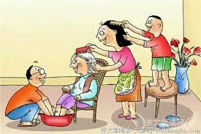
孝心 xiàoxīn
解释
孝顺的心意。 Filial sentiments; filial devotion
一片孝心
例句：
只要有孝心，天天都可以是父亲节。
表现孝心其实很容易：常回家看看！
Notes:
你要如何表现孝心？

Slide 22
小子
遥远
无论如何
有限
手心
独生女
浑浊
忧郁

Slide 23
表情
假如
孝敬
半晌
邮筒
嘲笑
荒诞
孝心
开口

Slide 24
练一练
遥远 | 有限 | 无论如何 | 浑浊
只要路是对的，就不怕________。
空气十分________，我快要不能呼吸了________，你都不能放弃。
数量________，卖完为止。

Slide 25
练一练
孝敬 | 孝心 | 荒诞 | 半晌
这本书写的大多是一些_____的故事。
快把这碗汤端去给奶奶喝， _____她老人家。
过了_____ ，雨终于变小了。
为了表达我的_____ ，我决定给妈妈煮一餐饭。

Slide 26

忧郁-忧愁
 | 忧郁 忧愁
语义： | 都有不快乐的意思
词性： | 都是形容词
搭配： | 都可以形容人的脸色、心情。
一看到她那副忧郁/忧愁的表情，我也开心不起来。

Slide 27

 | 忧郁 | 忧愁
语义： | 指心里苦闷而不能发泄，所以不快乐。 | 指遇到麻烦和困难而发愁。
搭配： | 多用于形容人的性格 | 多用于碰到具体事情时
Notes:
他是一个忧郁的男子
you

Slide 28
 | 忧郁 | 忧愁
语义： | 指心里苦闷而不能发泄，所以不快乐。 | 指遇到麻烦和困难而发愁。
他是一个忧郁的青年，终日闷闷不乐。
自从他女儿病重住院以后，他一直很忧愁。

Slide 29
 | 忧郁 | 忧愁
搭配： | 多用于形容人的性格 | 多用于碰到具体事情时
一向活泼的她，不知怎么变得忧郁起来了。
他总是那么乐观，即使遇到困难也不忧愁。

Slide 30
练习
他是个性格（ ）的人，常常一个人坐在那里，别人很难走进她的内心世界。
他正在为找不到理想的工作而（ ）呢，知道这个好消息一定会很高兴。
（ ）症是一种现代文明病，在大学生和白领中并不少见。

Slide 31
嘲笑-讥笑
 | 嘲笑 讥笑
语义： | 都表示用言语笑对方
词性： | 都是动词

Slide 32
 | 嘲笑 | 讥笑
语义： | 侧重在嘲弄、取笑，语义较轻。 | 侧重在用尖刻的言语讥讽，语义重，多用于贬义。
搭配： | 范围广。对象可以是别人，也可以是自己；可以是善意的，也可以是恶意的。 | 范围小，对象多是别人。
Notes:
他是一个忧郁的男子
you

Slide 33
 | 嘲笑 | 讥笑
语义： | 侧重在嘲弄、取笑，语义较轻。 | 侧重在用尖刻的言语讥讽，语义重，多用于贬义。
发现我连稻子和麦子都分不清，村里的小朋友全都嘲笑我起来。
也有不少人讥笑他，说她自我推荐当主任是想出风头。

Slide 34
 | 嘲笑 | 讥笑
搭配： | 范围广。对象可以是别人，也可以是自己；可以是善意的，也可以是恶意的。 | 范围小，对象多是别人。
那个孩子耳朵有点聋，说话不清楚，请你们别嘲笑他好不好。
读完这本书，好像进入了一片新天地，我不由得嘲笑起自己以前的无知。
因为他常常不懂装懂，所以有时候大家免不了要嘲笑他几句，提醒他改正自己的毛病。
咱们不用怕别人讥笑，要坚持干下去。
要成功的人，面临的不仅是赞叹之语，而且还有嘲笑之声。

Slide 35
练一练
一个简单的动作做了几次都失败了，他不由得（ ）起自己来了。
姐姐说话很刻薄，总是（ ）别人。
每包坏一个饺子，他就自我（ ）一下，技术就是不见提高，真拿他没办法。
他用恶毒的语言（ ）对方，让对方很生气。

Slide 36
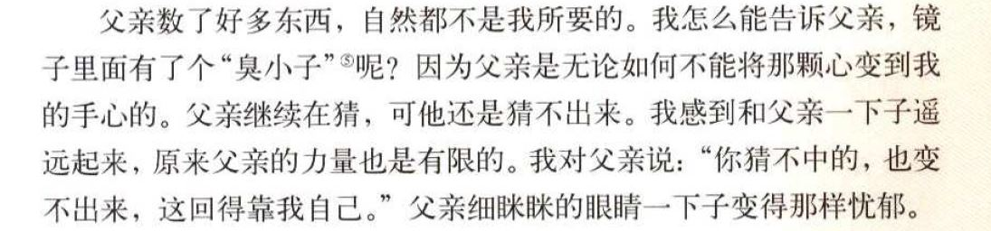
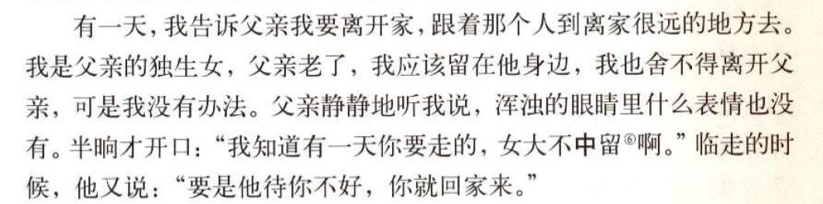
课文

Slide 37
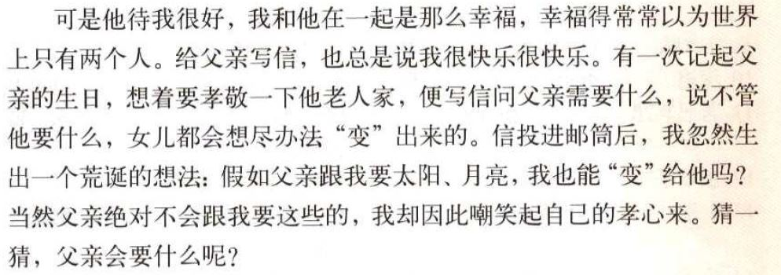
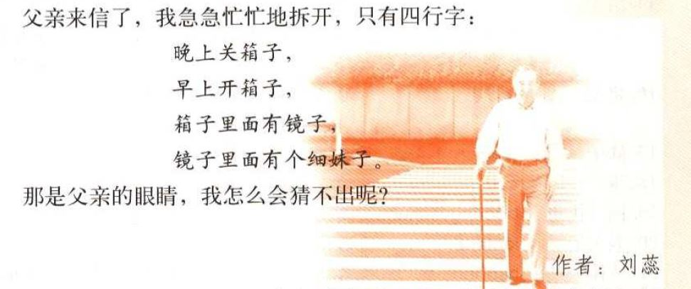

Slide 38
“我感到和父亲一下子遥远起来”是什么意思？
为什么“父亲细眯眯的眼睛”会“一下子变得那样忧郁”？
离别的时候，“我”和父亲的心情怎么样？
你觉得父亲要的礼物是什么？

Slide 39
说一说
父亲数了很多东西，都不是我要的。我怎么能告诉父亲，镜子里面有了个“________”呢?父亲继续猜，可是他还是猜不出来。我感到和父亲一下子_______起来。
有一天，我告诉父亲____________。我是父亲的独生女，父亲老了，我应该__________，我也________离开父亲。父亲听了，只说：“我知道有一天你要走的，___________。要是他待你不好，你就_______.”

Slide 40
可是他待我很好，给父亲写信，也总是说我很快乐。有一次记起父亲生日，写信问他需要什么，父亲只回了：________________________________。

Slide 41
语言点

Slide 42
女大不中留
【解释】“中”是动词，意思是“适合于”“中”后面一般用单音节动词。
【举例】中听/中用/中看/不中用/中看不中吃/中看不中穿

Slide 43
练习
中听/中用/中看/不中用/中看不中吃/中看不中穿
说话要_______，要是都像他这样说话，谁受得了？
这点心外观漂亮，但材料不新鲜_______， _______，我劝你别买了。
唉！我老了， _______他们就看不起我了。
这双鞋确实是漂亮，但穿起来磨脚，实在是_______。

Slide 44
一副烦恼忧愁的样子
【解释】副词：量词，用于东西，也可以用于面部表情。
【举例】一副眼镜/一副对联/一副手套/一副象棋/一副笑脸/一副冷面孔/一副严肃的表情/一副神秘的样子
【练习】

Slide 45
练习
一副眼镜/一副对联/一副手套/一副象棋/一副笑脸/一副冷面孔/一副严肃的表情/一副神秘的样子
每逢春节，父亲总要亲自写______，贴在家里的大门上。
孩子的眼睛有点儿近视，医生建议给她配_______。
他总是_______，谁敢靠近他呢？
那家小店的老板人很好，无论见到谁，都是_______，难怪他的生意越做越好。

Slide 46
回想-课文
描述一下夏日的夜晚“我”在院子里猜谜语的情景。
后来，父亲做的饭为什么也不香了？
父亲的生日，“我”想怎么孝敬他老人家？

Slide 47
作业 p14-21，请印下来写，下次上课检查。
（思考与讨论、谈一谈不用写，但是请先看一看、想一想，上课时会讨论）

